Slide 1

Predprimárne vzdelávanie v materských školách
PhDr. Viera Hajdúková, PhD.
20. máj 2026

Slide 2
Obsah
Povinné predprimárne vzdelávanie detí
Rôzne
Pripravovaná novela vyhlášky o materskej škole

Slide 3
Povinné predprimárne vzdelávanie
Povinnosť plniť PPV v SR má každé dieťa s trvalým pobytom v SR
žiadnu rolu nehrá ani občianstvo, ani národnosť, ani trvalý pobyt zákonných zástupcov dieťaťa
Riaditeľ MŠ vyradí dieťa z evidencie detí plniacich povinné predprimárne vzdelávanie na základe čestného vyhlásenia o zrušení trvalého pobytu dieťaťa v Slovenskej republike predloženého jeho zákonným zástupcom
Deti odídencov – nie plnenie PPV/pokračovanie v plnení PPV, ale povinné vzdelávanie (§ 161r ods. 3 – 6 ŠZ)

Slide 4
PPV/pokračovanie v plnení PPV, formy jeho plnenia
Formy plnenia PPV (aj pokračovania plnenia PPV)
Za dieťa plniace PPV sa považuje každé dieťa, ktoré
  pravidelné denné dochádzanie v pracovných dňoch, okrem času školských prázdnin v rozsahu najmenej 4 hodiny denne (§ 59a ods. 4 písm. b) školského zákona)
  ak ide o dieťa so zdravotným znevýhodnením pravidelné denné dochádzanie v pracovných dňoch v rozsahu menej ako 4 hodiny denne na základe žiadosti zákonného zástupcu a so súhlasom zariadenia poradenstva a prevencie (§ 59a ods. 6 školského zákona)
  formou individuálneho vzdelávania podľa § 28b ods. 2 písm. a) alebo b) školského zákona
  osobitným spôsobom podľa § 23 školského zákona [(okrem vzdelávania podľa individuálneho učebného plánu = písm. f)]
  https://crinfo.iedu.sk/vykazy/documents/MetodickePokyny/07_Evidovanie%20sposobov%20plnenia%20PPV.pdf
dovŕši päť rokov veku do 31. augusta kalendárneho roku, t. j. dieťa podľa § 28a ods. 1 školského zákona
pokračuje v plnení PPV, t. j. dieťa podľa § 28a ods. 3 školského zákona
zo zdravotných dôvodov je oslobodené od povinnosti dochádzať do materskej školy a neposkytuje sa mu vzdelávanie do pominutia dôvodov, t. j. dieťa podľa § 28a ods. 5 školského zákona
Stav od 1. januára 2026
O súhlas s osobitným spôsobom plnenia PPV podľa písm. b) t. j. najmä vzdelávanie v školách mimo územia SR, žiada zákonný zástupca (k žiadosti do 30 dní po príchode dieťaťa do krajiny pobytu predloží riaditeľovi kmeňovej MŠ doklad s uvedením názvu a adresy školy, ktorý potvrdzuje, že dieťa navštevuje príslušnú školu) – riaditeľ MŠ vydáva rozhodnutie

Slide 5
Oprávnení poskytovatelia PPV
Materské školy zapísané v registri škôl a školských zariadení SR bez ohľadu na ich zriaďovateľa a právnu formu
plnenie PPV všetkými formami, vrátane osobitnej formy plnenia PPV
pokračovanie plnenia PPV všetkými formami, vrátane osobitnej formy plnenia PPV
Zariadenia predprimárneho vzdelávania zaevidované v registri zariadení predprimárneho vzdelávania spravovanom ministerstvom školstva (oprávnení poskytovatelia len do 31. augusta 2028)
PPV len pravidelnou dennou formou minimálne v rozsahu 4 hodiny denne
  len dieťa, ktoré do 31. 08. dosiahne 5 rokov veku a
  dieťa, ktoré pokračuje v plnení PPV
                aktuálne je v 40 ZPV 370 detí plniacich PPV
                v 6 ZPV nie je žiadne dieťa plniace PPV

Slide 6
PPV plní dieťa, ktoré...
Dištančné vzdelávanie
  Denná forma výchovy a vzdelávania sa môže uskutočňovať aj ako dištančná (samozrejme len ak ide o plnenie PPV alebo pokračovanie plnenia PPV) v rozsahu podľa rozhodnutia riaditeľa MŠ, ak kvôli zdravotnému stavu alebo z iných závažných dôvodov (napr.: rodinné dôvody, ohrozovanie bezpečnosti a zdravia iných detí, ktoré sú účastníkmi výchovy a vzdelávania), dieťa nemôže plniť PPV formou pravidelného denného dochádzania, najdlhšie počas troch po sebe idúcich mesiacov – nejde o rozhodnutie ako dokument, ale o rozhodnutie ako proces = oznámenie rozhodnutia riaditeľa MŠ.
  Dištančné vzdelávanie na základe rozhodnutia riaditeľa MŠ (bez požiadavky vyjadrenia ZPP) = len dieťa plniace PPV alebo pokračujúce v plnení PPV
  (§ 54 ods. 2 a 9 školského zákona a Dodatok č. 2 k Štátnemu vzdelávaciemu programu pre predprimárne vzdelávanie v materských školách účinného od 1. septembra 2022)

Slide 7
Povinné predprimárne vzdelávanie a rola RÚŠS
RÚŠS určí materskú školu, v ktorej bude plniť povinné predprimárne vzdelávanie dieťa, ktoré nie je možné prijať ani do spádovej MŠ, ani do inej vybranej ZZ.
Určenie materskej školy RÚŠS vopred prerokuje s riaditeľom tejto materskej školy a zriaďovateľom tejto materskej školy.
Rodič požiada RÚŠS o určenie materskej školy v ktorej bude jeho dieťa plniť PPV až po ukončení správneho konania v spádovej MŠ alebo v inej MŠ, ktorú rodič pre dieťa vybral
1
2
3

Slide 8
Pokračovanie plnenia PPV
Dieťa dosiahne 6 rokov veku do 31. augusta, ale nedosiahlo školskú spôsobilosť
Rozhodnutie o pokračovaní plnenia PPV vydáva riaditeľka MŠ, v ktorej dieťa plnilo PPV
Bez osobitnej žiadosti ZZ predloží tri súhlasné doklady: súhlas detského lekára; súhlas ZPP a informovaný súhlas podpísaný obidvomi rodičmi
Rozhodovanie o pokračovaní plnenia PPV je rozhodovaním o veciach výchovy a vzdelávania a rozhoduje sa podľa Správneho poriadku, preto sa aplikuje § 144a školského zákona
Ak dieťa ani po pokračovaní plnenia povinného predprimárneho vzdelávania v materskej škole nedosiahne školskú spôsobilosť, začne najneskôr 1. septembra, ktorý nasleduje po dni, v ktorom dieťa dovŕšilo siedmy rok veku, plniť PŠD v ZŠ (§ 28a ods. 4 ŠZ).
Pokračovať v plnení PPV môže aj dieťa, ktoré neplnilo PPV, lebo ho rodičia „zabudli prihlásiť“ do MŠ. V takomto prípade musí byť dieťa najprv prijaté do MŠ a následne mať vydané rozhodnutie o pokračovaní plnenia PPV.
Žiadny iný spôsob, pokračovania plnenia PPV nie je prípustný.
Vyznačenie pokračovania plnenia PPV v RIS v súlade s týmto metodickým materiálom: https://crinfo.iedu.sk/vykazy/documents/MetodickePokyny/07_Evidovanie%20sposobov%20plnenia%20PPV.pdf

Slide 9
Ktoré deti mávajú najčastejšie pokračovanie PPV
Najviac sú dotknuté deti
ktoré boli v rannom veku v dispenzárnom sledovaní lekárov/špecialistov (neurológ, fyzioterapeut, logopéd.) z dôvodu oneskoreného psychomotorického vývinu, alebo oneskoreného vývinu reči
deti choré a zdravotne oslabené – somatické ochorenia v dispenzárnej starostlivosti...
ktoré už v predškolskom veku majú diagnostikované telesné, zrakové, sluchové postihnutie, či narušenú komunikačnú schopnosť, alebo autizmus a ďalšie pervazívne vývinové poruchy
bez zdravotného znevýhodnenia, anamnestického zachytenia oneskoreného vývinu, bez chronického ochorenia, u ktorých na základe psychologickej diagnostiky je zistený nedostatočný a/alebo nerovnomerný rozvoj schopností a zručností v jednej alebo viacerých oblastiach (kognitívnej, motorickej, rečovej, emocionálnej, sociálnej alebo pracovno-výkonovej) a tieto vývinové oslabenia by negatívne podmienili zaškolenie; nezrelosť v niektorej oblasti by predstavovala pre dieťa zvýšenú záťaž
s iným materinským jazykom ako je vyučovací jazyk materskej školy

Slide 10
Najčastejšie dôvody pokračovania v plnení PPV
„ pracovná“ nezrelosť, spravidla v prepojení s emocionálnou a sociálnou nezrelosťou – prejavy ako motorický nepokoj, znížená úroveň sebaregulácie, problematické zvládanie prípadného neúspechu, motivácia k výkonu, k činnosti vzdelávacieho charakteru, problematická adaptácia, kým nebolo povinné PPV tak sme evidovali i oslabenia v zmysle problematickej adaptácie na školské prostredie, zníženej schopnosti rešpektovať autoritu, či začlenenia sa do vrstovníckej skupiny - aktuálne nie sú významne zastúpené
deficity v úrovni rozvoja rečovej zložky
  pasívna zložka reči –porozumenie reči,
  aktívna zložka reči
    po stránke formálnej (dyslália, artikulačná neobratnosť – deti často v logopedickej starostlivosti, ale časť detí nie je logopedicky vedených) aj
    obsahovej (rozsah slovnej zásoby, vyjadrovacích schopností)
oslabenia v oblasti motoriky – hrubá motorika, jemnemotorické zručnosti, grafomotorika, vizuomotorika
deficit zložky pozornostnej – znížená úroveň koncentrácie pozornosti, schopnosť udržať zameranie pozornosti...
V praxi sa spravidla diagnostikuje kombinácia viacerých vyššie uvádzaných faktorov (napr. pomerne vyššia je frekvencia oslabenia zložky rečovej v kombinácii s emocionálnou a najmä sociálnou nezrelosťou), pričom okrem uvádzaných pomerne často sa vyskytujúcich faktorov ZPP evidujú aj ďalšie parciálne oslabenia – napr. v zložke percepčnej (auditívna, vizuálna percepcia), nezrelosť kognitívnych funkcií...

Slide 11
Oslobodenie od povinnosti dochádzať do MŠ do pominutia dôvodov
§ 28a ods. 5 školského zákona
(5) Dieťaťu so zdravotným znevýhodnením, ktoré je oslobodené od povinnosti dochádzať do materskej školy a jeho zdravotný stav mu neumožňuje vzdelávať sa, sa na základe písomného súhlasu všeobecného lekára pre deti a dorast a písomného súhlasu zariadenia poradenstva a prevencie neposkytuje vzdelávanie v materskej škole do pominutia dôvodov, pre ktoré došlo k oslobodeniu od povinnosti dochádzať do materskej školy.

Slide 12
Nezabudnime ...
PPV – len jeden školský rok (§ 28a ods. 2 školského zákona)
Pokračovanie plnenia PPV (§ 28a ods. 3 školského zákona) – len jeden školský rok
Opätovné pokračovanie plnenia PPV nie je možné u žiadneho dieťaťa, ani u dieťaťa so zdravotným znevýhodnením (§ 28a ods. 3 a ods. 4 školského zákona) ani ak je dieťa v ŠMŠ a ide do ŠZŠ
PŠD – najneskôr 1. septembra, ktorý nasleduje po dni, v ktorom dieťa dovŕšilo siedmy rok veku (§ 28a ods. 4 školského zákona)
Každé dieťa, ktoré dosiahne 6 rokov veku, ak nepokračuje v plnení PPV musí byť prijaté na PŠD, aj ak neplnilo PPV

Slide 13
Deti pred 5 rokom veku
Zákonom č. 182/2023 Z. z., ktorým sa mení a dopĺňa zákon č. 245/2008 Z. z. o výchove a vzdelávaní (školský zákon) a o zmene a doplnení niektorých zákonov v znení neskorších predpisov a ktorým sa menia a dopĺňajú niektoré zákony bol s účinnosťou od 30. mája 2023 zo školského zákona vypustený odsek 5, ktorý znel: „(5) Ak zákonný zástupca dieťaťa alebo zástupca zariadenia požiada, aby bolo na povinné predprimárne vzdelávanie v materskej škole prijaté dieťa, ktoré nedovŕšilo piaty rok veku do 31. augusta, je povinný k žiadosti predložiť súhlasné vyjadrenie príslušného zariadenia poradenstva a prevencie a súhlasné vyjadrenie všeobecného lekára pre deti a dorast.“.
Od školského roku 2023/2024, ktorý začal 1. septembra 2023, už žiadne dieťa nemôže byť zaradené ako dieťa plniace povinné predprimárne vzdelávanie pred 5 rokom veku.
§ 60 ods. 1 (druhá a tretia veta) školského zákona
(1)... Na základné vzdelávanie možno výnimočne prijať dieťa, ktoré nedovŕšilo šiesty rok veku, po súhlasnom vyjadrení príslušného zariadenia poradenstva a prevencie a všeobecného lekára pre deti a dorast. Ak ide o dieťa, ktoré absolvovalo predprimárne vzdelávanie v zahraničí, zákonný zástupca predloží riaditeľovi základnej školy doklad s uvedením názvu a adresy materskej školy, ktorý potvrdzuje, že dieťa navštevovalo príslušnú materskú školu.

Slide 14
Povinné predprimárne vzdelávanie pre všetky deti od 3 rokov veku
Školským zákonom ja schválené povinné predprimárne vzdelávanie pre všetky deti
od 4 rokov od školského roku 2027/2028
od 3 rokov školského roku 2028/2029

Slide 15
Plnenie PPV pred dovŕšením 5. roku veku (§ 28c) 1.
Domáce vzdelávanie (len ak ZZ má najmenej stredné odborné vzdelanie)
Pravidelné denné dochádzanie do MŠ
DV dieťaťa sa uskutočňuje v súlade s hodnotovým presvedčením zákonného zástupcu.
Plnenie PPV pred 5. rokom veku formou domáceho vzdelávania – oznámi ZZ obci, v ktorej má dieťa trvalý pobyt (voči MŠ nemá takýto ZZ žiadnu povinnosť)
Oznámenie obci bude obsahovať:
a) meno, priezvisko, dátum narodenia, rodné číslo a miesto trvalého pobytu alebo obvyklého pobytu dieťaťa,
b) meno a priezvisko a písomný súhlas fyzickej osoby, ktorá bude uskutočňovať domáce vzdelávanie,
c) doklady o splnení kvalifikačných predpokladov zákonného zástupcu.
Obsah vzdelávania na účely domáceho vzdelávania:
vydá a na svojom webovom sídle zverejní MŠVVaM SR
rešpektuje individuálne osobitosti dieťaťa
jeho predmetom nebudú otázky hodnotového a etického formovania dieťaťa a formovania intímneho života a sexuálneho správania

Slide 16
Plnenie PPV pred dovŕšením 5. roku veku (§ 28c) 2.
Posúdenie rozvoja vedomostí, zručností a kompetencií dieťaťa
o posúdenie ZZ požiada ním vybranú MŠ medzi dovŕšením 4 roku a 5 roku veku dieťaťa
túto skutočnosť oznámi obci, v ktorej má dieťa trvalý pobyt
ZZ - povinný - v termíne určenom MŠ zabezpečiť prítomnosť dieťaťa v MŠ
posúdenie vykoná MŠ v spolupráci so ZZ; ZZ má právo byť prítomný pri posúdení
ak sa pri posúdení preukáže, že dieťa nemá rozvinuté vedomosti, zručnosti a kompetencie v súlade s obsahom vzdelávania a to ani po opakovanom posúdení, ktoré sa vykoná do troch mesiacov od prvého posúdenia, ZZ je povinný podať prihlášku na vzdelávanie dieťaťa v MŠ do 15 dní odo dňa posúdenia

Slide 17
Plnenie PPV pred dovŕšením 5. roku veku (§ 28c) 3.
Výdavky spojené s domácim vzdelávaním znáša ZZ
Povinnosť obce, v ktorej má dieťa trvalý pobyt
Obec oznámi údaje v rozsahu meno, priezvisko, dátum narodenia, rodné číslo a miesto trvalého pobytu alebo obvyklého pobytu dieťaťa, do 10 pracovných dní od doručenia oznámenia o plnení PPV formou domáceho vzdelávania ministerstvu školstva, ktoré ich zapíše do centrálneho registra.
Povinné predprimárne vzdelávanie plní dieťa do dovŕšenia piateho roku veku formou pravidelného denného dochádzania v pracovných dňoch v rozsahu najmenej tri hodiny denne, okrem obdobia školských prázdnin; počas adaptačného pobytu v rozsahu najmenej jednu hodinu denne
Dieťa so zdravotným znevýhodnením môže na základe žiadosti zákonného zástupcu alebo zástupcu zariadenia plniť povinné predprimárne vzdelávanie v rozsahu menej ako tri hodiny denne, ak ide o dieťa do dovŕšenia piateho roku veku; zákonný zástupca alebo zástupca zariadenia je povinný k žiadosti priložiť vyjadrenie zariadenia poradenstva a prevencie
ZZ je povinný podať prihlášku na vzdelávanie dieťaťa v MŠ do 31. mája roka predchádzajúceho školskému roku, v ktorom začne dieťa plniť povinnú školskú dochádzku v ZŠ

Slide 18
Kapacity
§ 161t ods. 2 ŠZ: Ak riaditeľ MŠ, ktorej zriaďovateľom je obec alebo orgán miestnej štátnej správy v školstve, rozhodne na školský rok 2024/2025, 2025/2026, 2026/2027 alebo 2027/2028 o neprijatí najmenej desiatich detí vo veku od troch rokov do piatich rokov a proti najmenej desiatim rozhodnutiam o neprijatí bolo podané odvolanie, v lokalitách s nedostatkom priestorových kapacít MŠ sa predprimárne vzdelávanie na účel zabezpečenia práva na prijatie na predprimárne vzdelávanie podľa predpisov účinných od 1. septembra 2023 môže poskytovať od 1. septembra 2024 do 31. augusta 2028 aj v iných priestoroch zabezpečených príslušným zriaďovateľom alebo zriaďovateľom cirkevnej MŠ alebo súkromnej MŠ so sídlom na území príslušnej obce, a to len so súhlasom príslušného regionálneho úradu verejného zdravotníctva a príslušného orgánu miestnej štátnej správy v školstve.
Tieto priestory sa nevedú v sieti škôl a školských zariadení ako elokované pracoviská a predprimárne vzdelávanie v nich poskytuje MŠ určená zriaďovateľom.
§ 161y ods. 5 ŠZ: V lokalitách s nedostatkom kapacitných možností materských škôl sa povinné predprimárne vzdelávanie môže poskytovať do 31. augusta 2030 aj v iných vnútorných priestoroch zabezpečených zriaďovateľom so súhlasom príslušného regionálneho úradu verejného zdravotníctva a príslušného regionálneho úradu školskej správy.
Tieto priestory sa nevedú v sieti škôl a školských zariadení ako elokované pracoviská a povinné predprimárne vzdelávanie v nich poskytuje materská škola určená zriaďovateľom.

Slide 19
Rôzne
Prijatie dieťaťa po dovŕšení 2 rokov veku
„Vylúčenie“ dieťaťa z materskej školy
Výlet v materskej škole
Uplatňovanie koncepcie Marie Montesori v materskej škole
Najvyšší počet detí

Slide 20
Pripravovaná novela vyhlášky o materskej škole
Úprava zaraďovania detí do tried – zohľadňovať zaradenie detí so ŠVVP
Osobitosti zaraďovania detí do tried s celodennou aj poldennou výchovou a vzdelávaním
Vypustenie ustanovení o pedagogickej rade
Vypustenie ustanovení o zástupcovi
Doplnenie podrobnosti o počtoch detí pri spájaní tried
Doplnenie podrobností o zázname o organizačnom zabezpečení výletu, exkurzie, výcviku
Doplnenie podrobností k individuálnemu vzdelávaniu na žiadosť zákonných zástupcov
Doplnenie podrobností o adaptačnom a diagnostickom pobyte pri prijatí prestupom

Slide 21
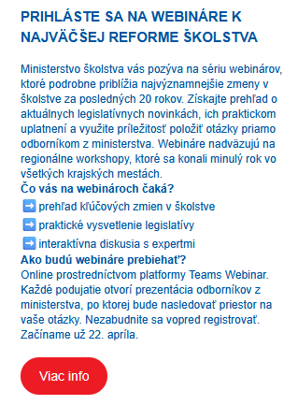
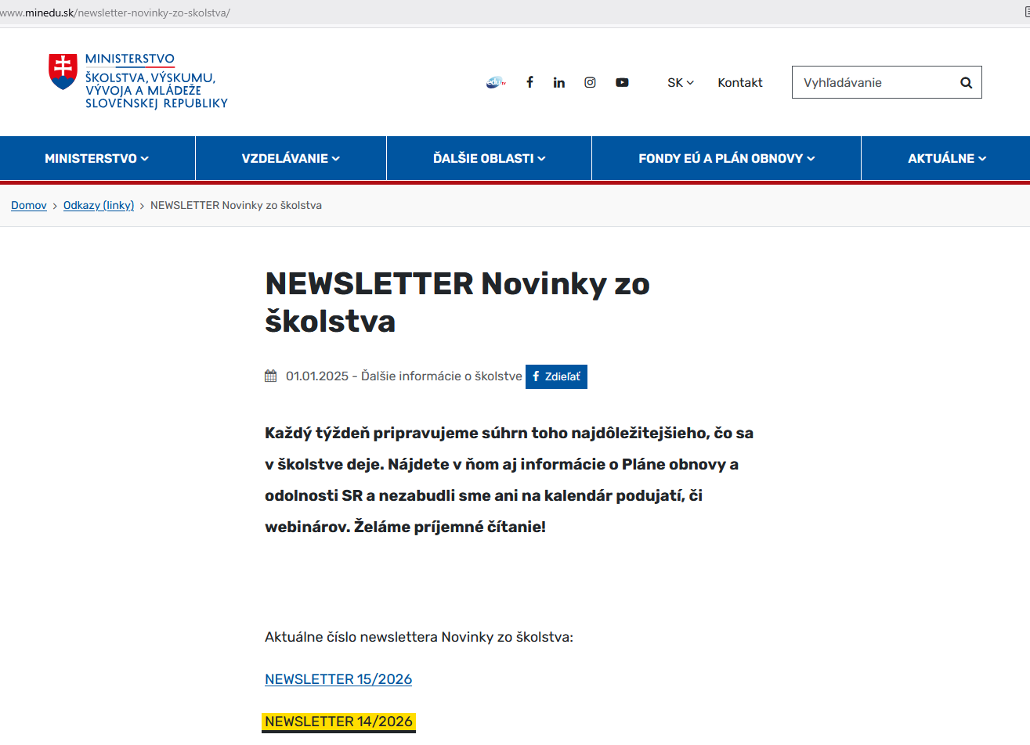
Termíny workshopov – predprimárne vzdelávanie
29. apríl 2026 od 9,00 do 12,00 hod
20. máj 2026 od 13,00 hod. do 16,00 hod.
3. jún 2026 od 13,00 hod. do 16,00 hod.

Slide 22


